Slide 1
Bjorkの世界
8awk1124
四阿 菜々子

Slide 2
北欧の歌手として思い浮かぶのは。。。。。
ABBA（スウェーデン）
Enya（アイルランド）Bjork(アイスランド）
の方々位しか思い浮かばない。。。
EnyaとBjorkに共通するように感じるのは独特な自然と一体となった音楽

Slide 3
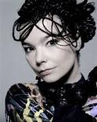
Bjorkってどんな歌手？？
ビョークは、アイスランド・レイキャヴィーク生まれの女性歌手、シンガーソングライター、作曲家、女優。
様々なジャンルの音楽に影響を受けた革新的な音楽を生み出すことで知られ、グラミー賞に12回、アカデミー賞に1回ノミネートされるなど多数の賞を獲得している。

Slide 4
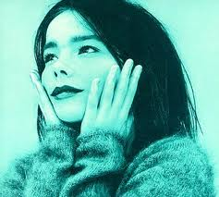
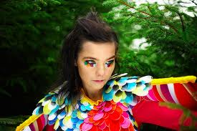
枠にとらわれることのない 音楽性と活動歴
ヒッピームーブメントに影響を受けた両親のもと、4歳の頃から作曲を始め、7歳から地元の音楽学校に通いフルートやピアノ、クラシックを学ぶ。
1977年に母ヒュドゥルの勧めで12歳にしてアルバム『Björk Guðmundsdóttir』でデビュー。
しかし彼女自身はカバーばかりで自分の曲が1曲しか入っていないこのアルバムに満足していない発言を後に残しており、レコード会社からの2枚目のアルバムの話を断り、天才少女の肩書きと決別する。

Slide 5
1986年、ギタリストのソール・エルドンと結婚し、6月8日に息子シンドリを出産。
さらに、
アーティストたるもの新しいものを創造することが使命であり、過去の作品を演奏することの多いアカデミックな音楽教育に疑問を呈する
といった発言をしており、その後アイスランドに訪れたパンクの波に影響され13歳で「タッピティカラス」などのいくつかのバンドを結成。さまざまなパートを担当する。

Slide 6
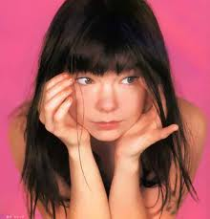
数々の受賞と映画出演
2000年、『ダンサー・イン・ザ・ダーク』に主演。
ゴールデングローブ賞主演女優賞、最優秀オリジナル・ソング賞にノミネート。
カンヌ国際映画祭のパルム・ドール、最優秀女優賞を受賞
劇中での音楽を担当し、アルバム『セルマソングス〜ミュージック・フロム・ダンサー・イン・ザ・ダーク』をリリース。グラミー賞とアカデミー賞にノミネートされた。

Slide 7
唯一無二であることゆえの事件
精神に病を患ったフロリダのファン、リカルド・ロペスは、ビョークを殺害するための酸性爆弾を作製する過程をフィルムに撮影した。
22時間にわたるそのビデオテープには、爆弾作製の過程に加えて、愛に対する彼の考えや彼の不平不満なども語られ、彼のビョークへの強い執着が述べられていた。

